Slide 1
Termoterapİ
Dr.Pınar Can
pcan@ankara.edu.tr

Slide 2
Termoterapi hastalık ya da travma tedavisi için, yüzeysel sıcak ve soğuğun kullanımıdır.
Yüzyıllardır yüzeysel sıcak ve soğuk;
yumuşak doku ve eklem yaralanmalarını tedavi etmek,
ağrıyı gidermek,
doku iyileşmesinin altında yatan fizyolojik süreçleri değiştirmek,
kas, tendon, bağ ve eklem kapsülü dahil olmak üzere bağ dokusunun esnekliğini artırmak
amaçlarıyla kullanılmaktadır.

Slide 3
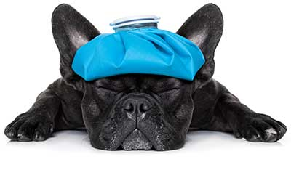
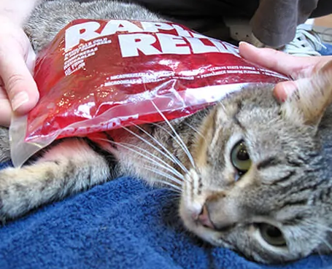
Yüzeysel termal ajanlar, kolayca bulunabildikleri ve minimum masraf gerektirdikleri için uygun yöntemlerdir.
Evde tedavi programının bir parçası olarak dahil edilmeleri genellikle güvenlidir.
http://rehabvets.org/img/content/thermotherapy.jpg
https://4pawsrehabclinic.com/wp-content/uploads/2017/01/thermotherapy.jpg

Slide 4
Termoterapinin Fiziği
Termoterapi uygulamaları, görünür ışık için dalga boyu ve frekans aralıklarının hemen ötesinde elektromanyetik spektrumun kızılötesi (infrared) kısmında yer alır.

Slide 5
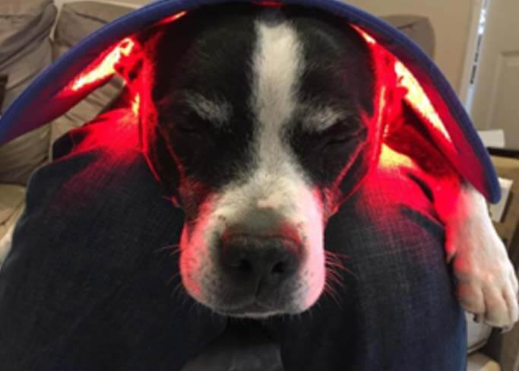
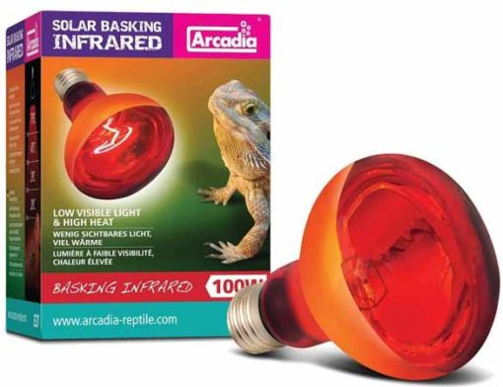
Dalga boyu ne kadar kısaysa, frekans o kadar büyük ve penetrasyon derinliği o kadar yüzeyseldir.
Dokunun normal işlevininin uyarılabilmesi için öncelikle dokunun termal ajan tarafından üretilen enerjiyi absorbe etmesi gerekir.
Absorbe edilen enerji dokuyu uyarmak için yetersizse etkisi yoktur.
Çok fazla enerji absorbe edilirse, doku hasarı oluşabilir.
https://photonichealth.com/wp-content/uploads/2020/05/red-light-therapy-dogs.jpg
https://redlightman.com/wp-content/uploads/reptile-bulb-510x392.jpg

Slide 6
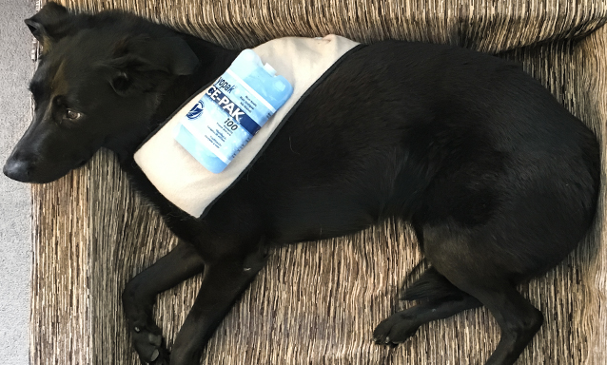
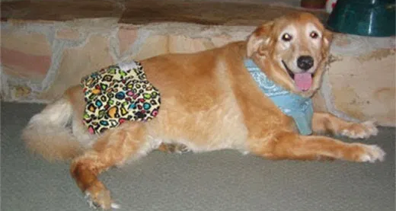
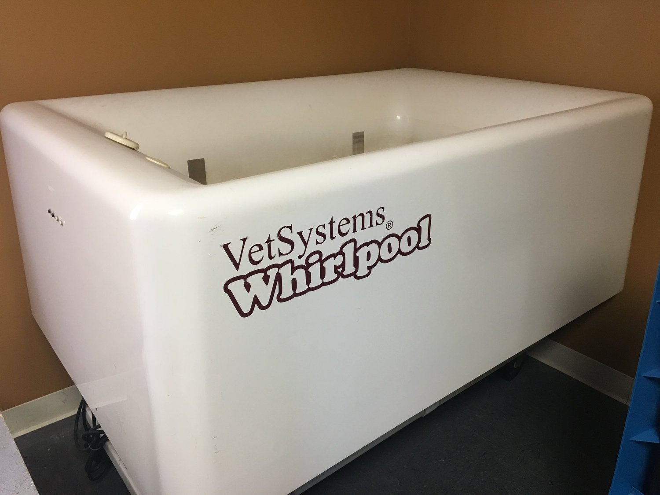
Çoğu kızılötesi termal yöntem (soğuk veya sıcak torbalar, girdaplar (whirlpool), parafin banyoları veya ışıklı infrared cihazlar) yaklaşık 1-2 cm derinliğe kadar nüfuz edebilir.
https://rehabfuryourpet.com/img/services/thermotherapy-cryotherapy.jpg
https://i1.wp.com/mydogsymptoms.com/wp-content/uploads/2014/05/6dc6f-hiphug.jpg?ssl=1

Slide 7
Isının dokulara transfer mekanizmaları
Kondüksiyon, bir alandaki moleküllerin başka bir alandakilerle doğrudan etkileşimi ile ısı transferidir.
Örnek: soğuk/sıcak torbalar
Konveksiyon, havanın veya sıvının sıcak bir alandan daha soğuk bir alana hareketi ile ısı transferidir.
Örnek: Havalı ısıtma sistemleri

Slide 8
Radyasyon, iki nesne arasında sıcaklık farkı olduğunda meydana gelen elektromanyetik enerji değişimidir. Isı, daha sıcak bir bölgeden daha soğuk bir alana taşınır.
Örnek: Güneş, infrared lambalar
Evoporasyon, buharlaşmaya neden olarak ve dokulardan ısı çekerek deriyi ve altındaki dokuları soğutmak için kullanılan soğutucu spreylerin etkisidir.

Slide 9
Konversiyon, dokulara nüfuz eden ve ısıya dönüştürülen termal olmayan bir enerji biçiminin (mekanik, kimyasal) dönüştürülmesidir.
Örnek: Terapötik ultrason; dokularda ses dalgaları termal enerjiye dönüştürülür.
Çoğu termal teknik enerjiyi kondüksiyon yoluyla aktarır.

Slide 10
Krioterapi
Doku hasarının akut fazında ve iyileşmede doku hasarının etkilerini ve sekellerini azaltmak için
Ayrıca, olumsuz sekonder yangısal tepkileri en aza indirmek için rehabilitasyon sırasında egzersizden hemen sonra
En etkili şekilde ise travmadan hemen sonra kullanılır (kaza sonucu veya cerrahi prosedürlerin ardından).

Slide 11
Kriyokinetik, kriyoterapiyi hareketle birleştirir (pasif, aktif yardımlı veya aktif).
Kriyokinetiğin amacı, normal, ağrısız hareketi kolaylaştırmak ve lenfatik sıvının vasküler sisteme geri dönüşünü kolaylaştırmak için kas pompalama hareketi yoluyla ödemi azaltmaktır.

Slide 12
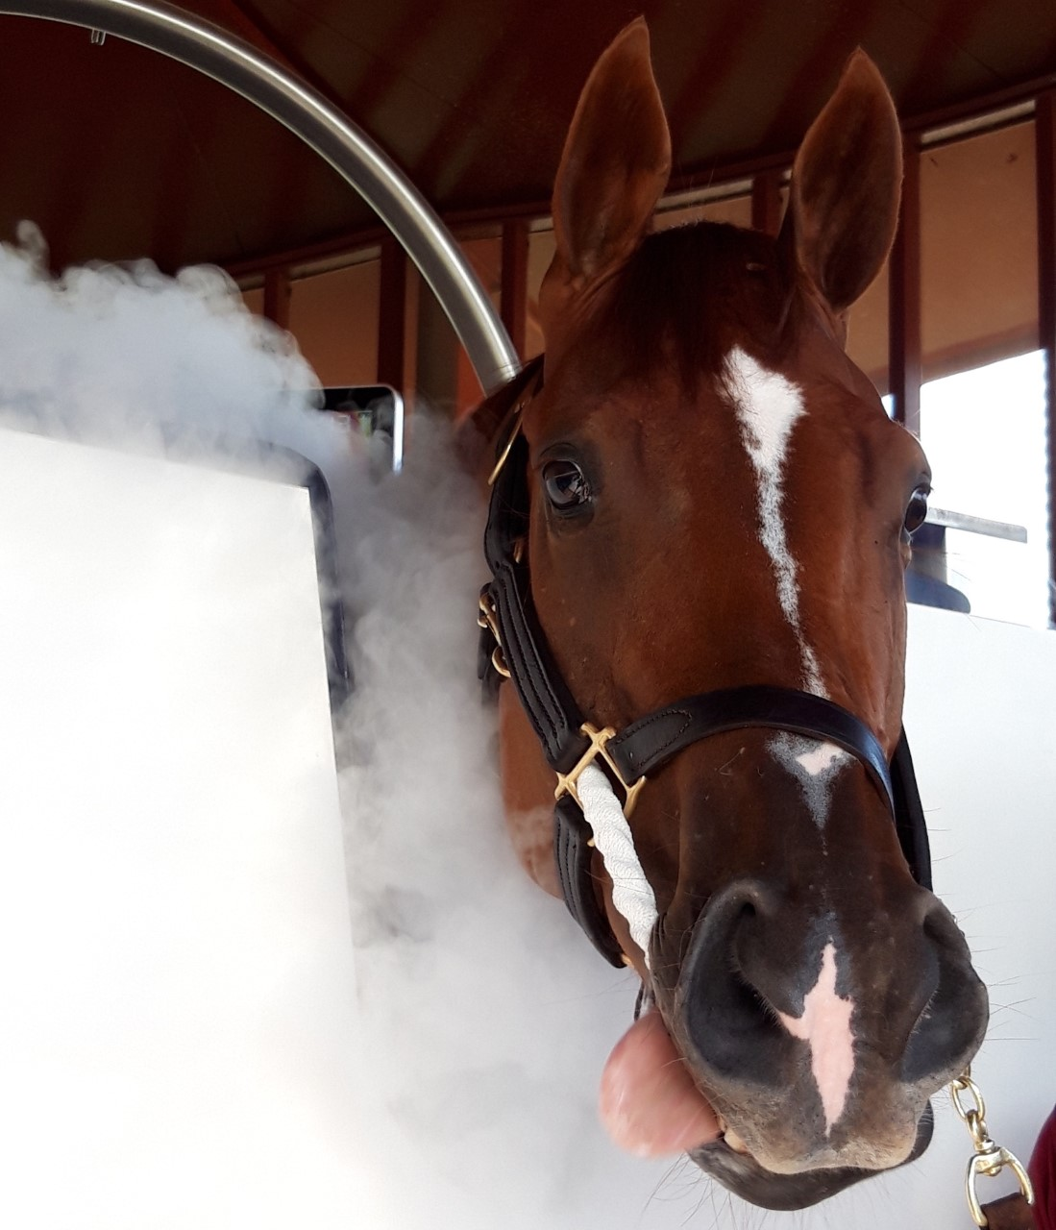
Krioterapinin etkileri;
Vazokonstriksiyon
Kan akımının azalması
Şişliğin azalması
Enzim ilişkili doku hasarının azalması
Analjezi
https://www.arabianbusiness.com/public/images/2019/07/25/revive-cryotherapy.jpg

Slide 13
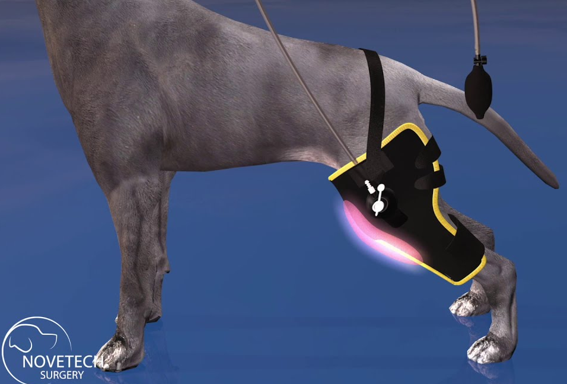
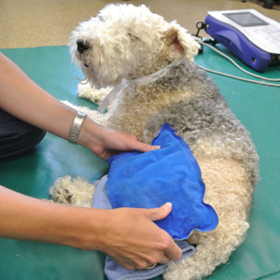
Soğutma vazokonstriksiyona neden olur ve lokal kan akışı yavaşlar, kanama azalır.
Yaralanma sonrası veya operasyon sonrası ödem oluşumu azalır.
Dokunun soğuması;
tedavi edilen dokunun metabolik hızını azaltır,
akut yangısal sürece bağlı gelişen reaksiyonları azaltır,
yangı ile ilgili enzimatik etkilerin inhibisyonunu sağlar,
histamin salınımını en aza indirerek doku hasarını azaltır
https://i.ytimg.com/vi/MUH3tRVxDDI/maxresdefault.jpg
http://www.caninerehabcenterhouston.com/wp-content/uploads/2014/09/CRC_Heat.jpg

Slide 14
Vazokonstriksiyon, nosiseptörler üzerindeki baskıyı azaltarak ağrıyı azaltmaya yardımcı olabilir.
Sinir iletim hızının azaltılmasıyla ağrının giderilmesi sağlanabilir.
Analjezi sayesinde refleks kas spazmında da azalma olur.
Soğuk, travmanın akut aşamasında, tipik olarak yaralanma veya ameliyattan sonraki ilk 72 saat içinde uygulandığında en etkilidir.

Slide 15
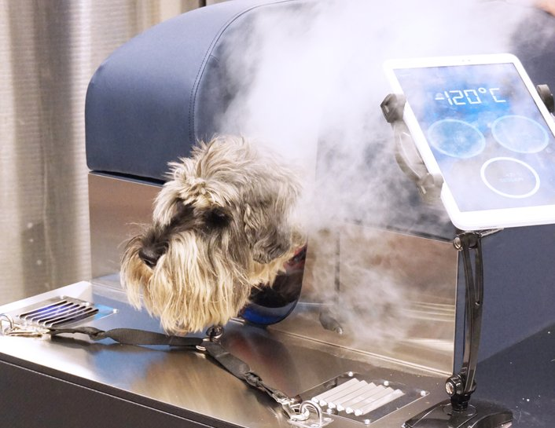
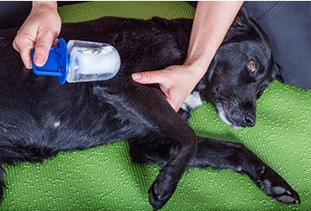
Soğuk uygulama yolları;
Soğuk su sirkülasyonlu battaniyeler
Yeniden kullanılabilir buz torbaları
Havluya sarılmış buz küpleri
Buz küpleri
Soğuğa daldırma
Soğuk kompresyon cihazları
Soğutucu spreyler
Kontrast banyolar
https://vetcryo.se/vetcryo
https://www.vscsarasota.com/wp-content/uploads/2016/11/Rehab-Page_23-1.jpg

Slide 16
Kontrast banyolar;
bir alanın alternatif olarak ılık ve soğuk suya daldırılması
alternatif vazodilatasyon ve vazokonstriksiyon üretir
bazen ödemi azaltmak için kullanılır
akut fazda, ayrıca doku iyileşmesinin erken subakut fazında da uygundur
Doku iyileşmesinin akut aşaması sırasında, soğuk suya daha uzun süre maruziyet uygulanır (örn; 3 dakika soğuk 1 dakika ılık)

Slide 17
Krioterapi uygulama süreleri
Uygulama süresi genellikle 15 ila 20 dakikadır ve gün boyunca tekrarlanabilir.
Soğuk uygulamayı, yaralanmadan sonraki ilk 24 ila 48 saat boyunca her 2 ila 4 saatte bir tekrarlamak yaygın bir yöntemdir.,
Doku hasarını önlemek için, buz kompres seans başına 20 dakikadan fazla uygulanmamalıdır.

Slide 18
Sıcak terapi
Yüzeysel sıcak uygulamaları en çok esneme egzersizlerinden önce dokuda sıcaklık artışı sağlamak amacıyla kullanılır.
Yüzeysel ısıtma ajanları yaklaşık 2 cm'ye kadar doku derinliklerine nüfuz ederken, derin ısıtma ajanları 5 cm derinliğe kadar doku sıcaklığını yükseltebilir.
Derinin sıcaklığı 10 ° C veya daha fazla artabilse de, 1 cm derinlikteki dokular tipik olarak 3 ° C'nin altında ve dokular 2 cm'de 1 ° C'nin altında yükselir.

Slide 19
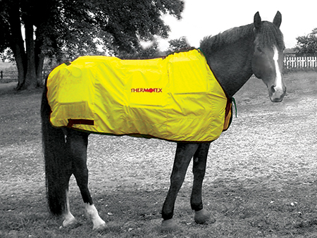
Sıcak terapinin etkileri;
Dolaşımın artması (vazodilatasyon)
Ağrının azalması
Yumuşak dokuların ekstensiyon kapasitesinin artması
Kas spazmının giderilmesi
https://www.painreliefessentials.com/wp-content/uploads/Thermotex-Infrared-12-Pad-Blanket-2.jpg

Slide 20
Doku sıcaklığı arttığında vazodilatasyon oluşur.
Sıcağın vazodilatasyona yol açması çeşitli etkilerle olabilir;
Kan damarlarının düz kaslarının, kutanöz termoreseptörler tarafından direk refleks aktivasyonu,
Kutanöz termoreseptörler tarafından lokal omurilik reflekslerinin dolaylı aktivasyonu
Lokal olarak kimyasal yangı mediatörlerinin (histamin, prostaglandin, bradikinin) salınımını artırarak

Slide 21
Vazodilatasyon sayesinde dokunun oksijenasyonu ve egzersizi gerçekleştirecek olan dokuya metabolitlerin transportu artar.
Ayrıca doku iyileşmesini sağlayacak olan enzimatik ve biyokimyasal reaksiyonların oranı artar.
Distal ekstremitelerde vazodilatasyonun gerçekleşmesi ödemin emilimini artırabilir.

Slide 22
Yumuşak dokuların ekstensiyon kapasitesi ve eklem hareket aralığı artar
Ancak doku iyileşmesinin çok erken dönemlerinde sıcak uygulamaları akut yangının şiddetlenmesine ve enzimatik aktivitenin (örneğin kollagenaz ve proteaz) artmasına neden olabilir.
Bu nedenle erken dönemde uygulandığında doku hasarı oluşabilir.

Slide 23
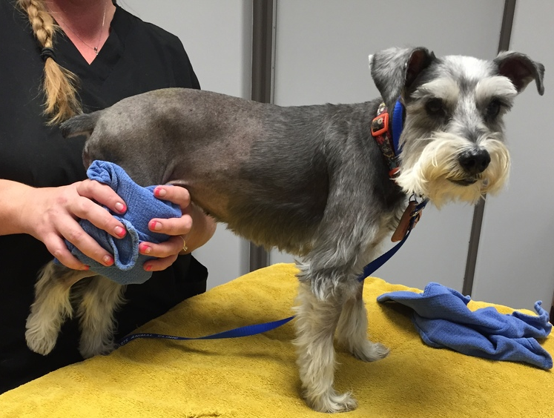
Lokal ısı uygulaması, sensorik ve motorik sinir iletim hızını artırır.
İletim hızındaki bir artış veya azalma, ağrıyı ve kas spazmını azaltır.
Her 1 ° C sıcaklık artışında, sinir iletim hızı yaklaşık 2 m/sn artar.
Lokal ısı uygulaması bireysel ağrı eşiğini yükseltebilir.
https://images.squarespace-cdn.com/content/v1/55ba9a1de4b08d0b7eb69388/1440623435210-XJCTICMSUOHK1VMQ445H/ke17ZwdGBToddI8pDm48kDHPSfPanjkWqhH6pl6g5ph7gQa3H78H3Y0txjaiv_0fDoOvxcdMmMKkDsyUqMSsMWxHk725yiiHCCLfrh8O1z4YTzHvnKhyp6Da-NYroOW3ZGjoBKy3azqku80C789l0mwONMR1ELp49Lyc52iWr5dNb1QJw9casjKdtTg1_-y4jz4ptJBmI9gQmbjSQnNGng/image-asset.jpeg?format=1000w

Slide 24
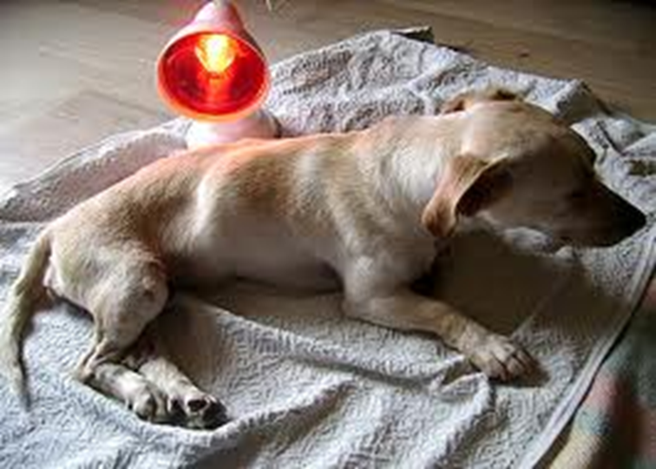
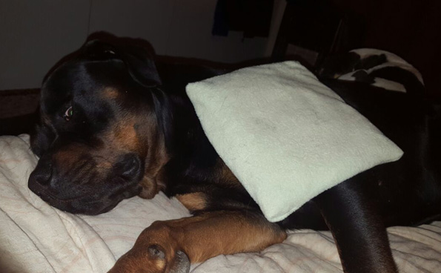
Sıcak terapi uygulama yolları
Sıcak paketler (hot packs)
Sıcak parafin banyoları (45-50° C)
Infrared veya UV lambalar
Ilık su ile duş (27-35 °C)
https://cdn.ampmarketing.co.za/wp-content/uploads/2017/06/Thermal-Therapies-Animal-Health-Hydro.jpg

Slide 25
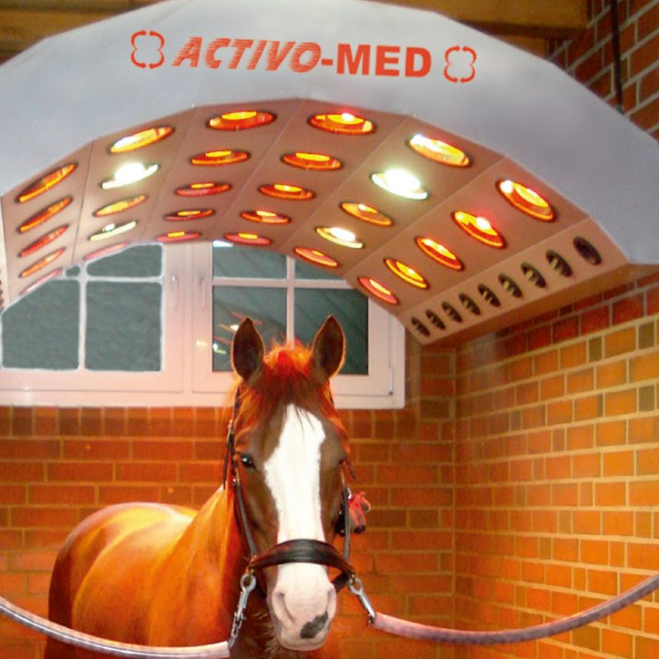
Sıcak terapi uygulama süreleri
Genellikle 15-30 dk, günde 3-4 kez
En fazla yarar doku sıcaklığı 2-4 °C artırıldığında sağlanabilir
Doku sıcaklığının 45 °C’yi aşması ağrıya ve geri dönüşümsüz doku hasarına yol açabilir.
Masaj, egzersiz ve elektroterapi ile kombine edildiğinde daha etkilidir.
https://fmbs.co.uk/wp-content/uploads/2018/10/solarium-800x800.jpg

Slide 26
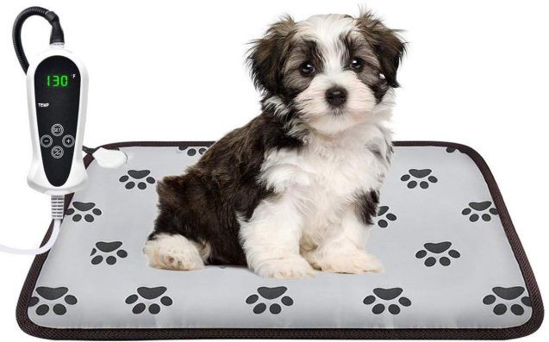
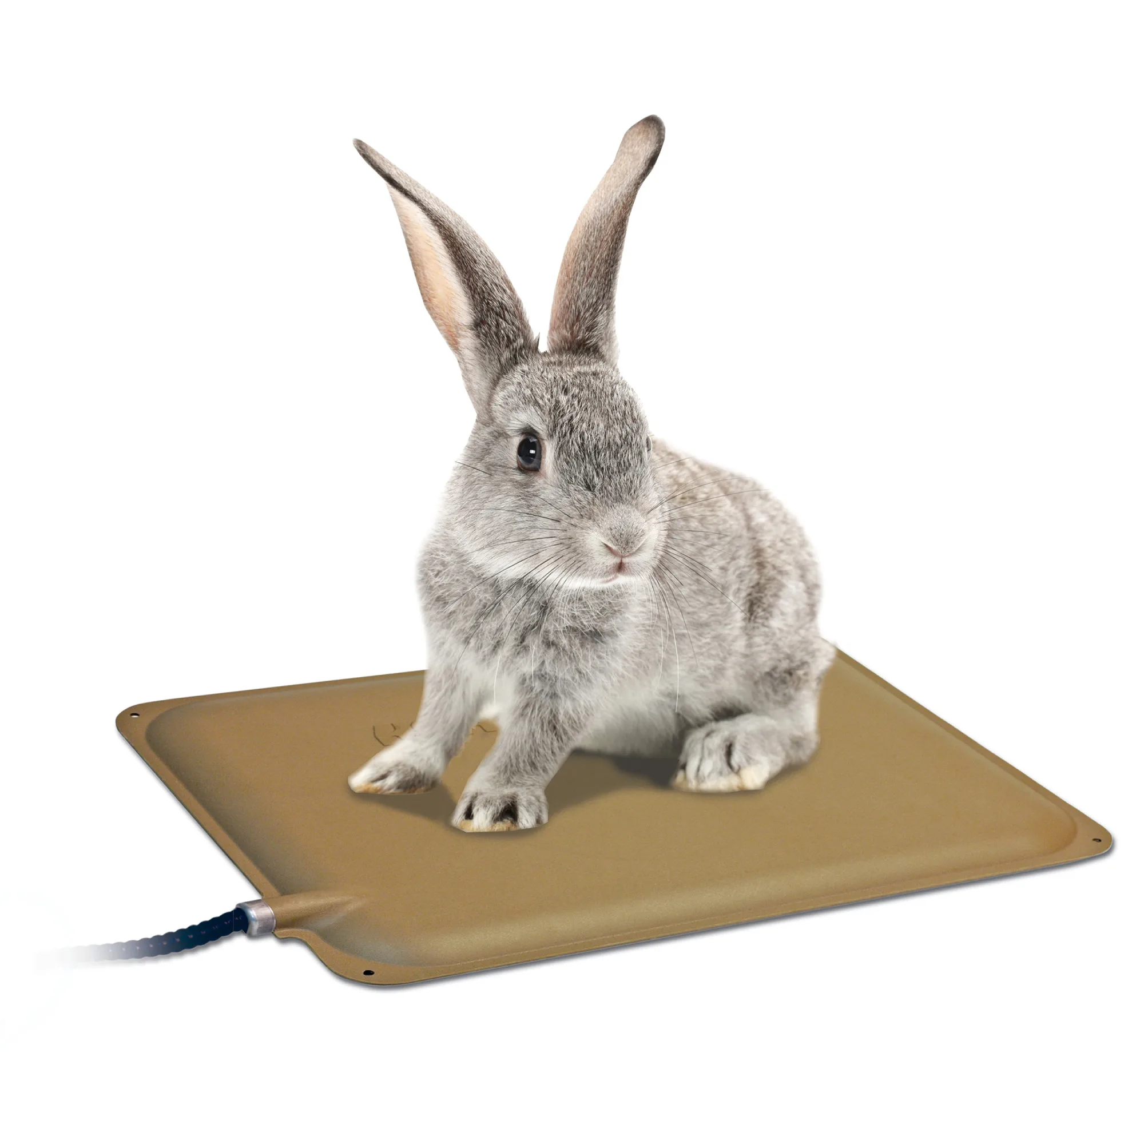
Öneriler ve Kontrendikasyonlar
Elektrikli ısıtma yastıkları ve infrared lambalar, daha yüksek yakma riski olan termoterapi türleridir.
Elektrikli ısıtma pedleri asla anestezi uygulanmış veya ağır sedasyondaki veya yüzeysel deri hissiyatı azalmış bir hayvanın altına yerleştirilmemelidir.
https://www.petguide.com/wp-content/uploads/2019/12/AILEEPET-Pet-Heating-Pad-637x397.jpg
https://assets.petco.com/petco/image/upload/f_auto,q_auto/1040391-center-2

Slide 27
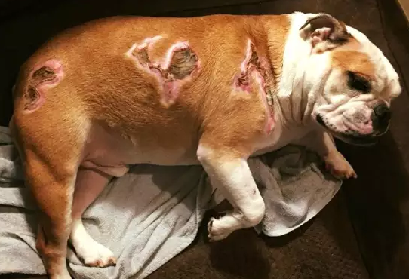
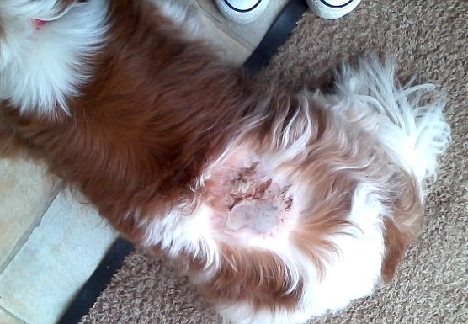
Genel bir kural olarak, hayvanlar tedavi sırasında asla gözetimsiz bırakılmamalı ve deri sık sık kontrol edilmelidir.
https://daily-voice-res.cloudinary.com/image/upload/c_fill,dpr_1,f_auto,q_auto:eco,w_640/27545125_10215717135821490_6176487397121700958_n_whzspv
https://i.dailymail.co.uk/i/pix/2015/04/17/14/27A8F98E00000578-3043678-image-a-20_1429278578092.jpg

Slide 28
Akut yangıda kontrendikedir, çünkü doku sıcaklığındaki artış ısı, kızarıklık ve ödem gibi diğer enflamasyon belirtilerini şiddetlendirebilir.
Gebe, aşırı derecede obez, dolaşım bozukluğu, yetersiz ısı regülasyonu veya kalp yetmezliği olan hastalarda dikkatli olunması gerekir.

Slide 29
Aşağıdaki durumlarda sıcak uygulama kontrendikedir;
aktif kanama,
akut yangı,
tromboflebitis,
kalp yetmezliği,
ateş,
neoplazmalar,
şişlik veya ödem varlığı
zayıf termoregülasyon

